Slide 1
“মাল্টিমিডিয়া ক্লাশে সবাইকে স্বাগতম”

Slide 3
পরিচিতি
মো: নজরুল ইসলাম
সহকারী শিক্ষক (আইসিটি)
কিসামত হারাটী ডি.এস.আই দাখিল মাদ্রাসা
সদর, লালমনিরহাট
মোবাইল নম্বর: ০১৭১৪৫৫৯৬৪১
Email: nazrul693105@gmail.com
বিষয়: সপ্তবর্ণা
শ্রেণি: সপ্তম
সময়: ৪০ মিনিট
তারিখ: ০৭/১০/২০২১ খ্রিষ্টাব্দ

Slide 4
নিচের ছবিগুলো দেখে চিন্তা কর
সমতা
একতা

Slide 5
আজকের পাঠ--
সাম্য
সুফিয়া কামাল

Slide 6
শিখনফল
এই পাঠ শেষে শিক্ষার্থীরা.........
১. সুফিয়া কামাল এর সংক্ষিপ্ত পরিচয় বলতে পারবে;
২. নতুন শব্দগুলো অর্থসহ বাক্যে প্রয়োগ করতে পারবে;
৩. “একতাবদ্ধ হয়ে কাজ করলে সবখানে জয় নিশ্চিত” উক্তিটি বিশ্লেষণ করতে পারবে ।

Slide 7
লেখক পরিচিতি
জন্ম: সুফিয়া কামাল ১৯১১ সালে বরিশালে জন্মগ্রহণ করেন
তিনি ছিলেন একজন সফল সংগঠক ও নারীনেত্রী
নারীদের সম-অধীকার প্রতিষ্ঠার আন্দোলনে তিনি অগ্রণী ভুমিকা পালন করেছেন।
কাব্যগ্রন্থ -সাঁজের মায়া, মায়া কাজল, কেয়ার কাঁটা
মৃত্যু: তিনি ১৯৯৯ সালে মৃত্যুবরণ
করেন

Slide 9
সাম্য
সুফিয়া কামাল
শতেকের সাথে শতেক হস্ত
মিলায়ে একত্রিত
সব দেশে সব কালে কালে সবে
হয়েছে সমুন্নত ।
বিপুলা পৃথিবী, প্রসারিত পথ,
যাত্রীরা সেই পথে,
চলে কর্মের আহবানে কোন
অনন্ত কাল হতে

Slide 10
মানব জীবন শ্রেষ্ঠ , কঠোর
কর্মে সে মহীয়ান ,
সংগ্রামে আর সাহসে প্রজ্ঞা
আলোকে দীপ্তিমান ।
পায়ের তলায় মাটিতে, আকাশে,
সমুখে, সিন্ধু জলে
বিজয় কেতন উড়ায়ে মানুষ
চলিয়াছে দলে দলে ।

Slide 11
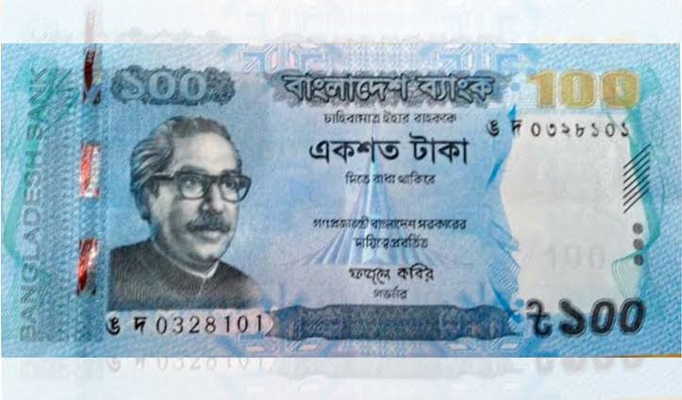
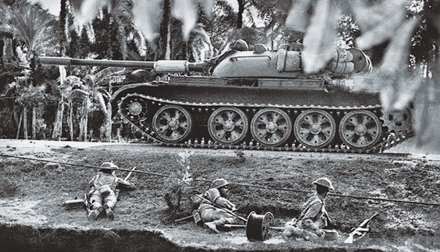
নতুন শব্দগুলোর অর্থ জেনে নেই
কেতন
পতাকা
শতেক
একশ
সংগ্রাম
লড়াই

Slide 12
পাঠ–বিশ্লেষণ
শতেক -
একশ
সমুন্নত-অতিশয় উচু
শতেকের সাথে শতেক হস্ত
মিলায়ে একত্রিত
সব দেশে সব কালে কালে সবে
হয়েছে সমুন্নত ।

Slide 13
বিপুল -বিশাল
পাঠ–বিশ্লেষণ
প্রসারিত –বিস্তার লাভ করেছে এমন
অনন্ত –যার শেষ নেই
বিপুলা পৃথিবী, প্রসারিত পথ,
যাত্রীরা সেই পথে,
চলে কর্মের আহবানে কোন
অনন্ত কাল হতে

Slide 14
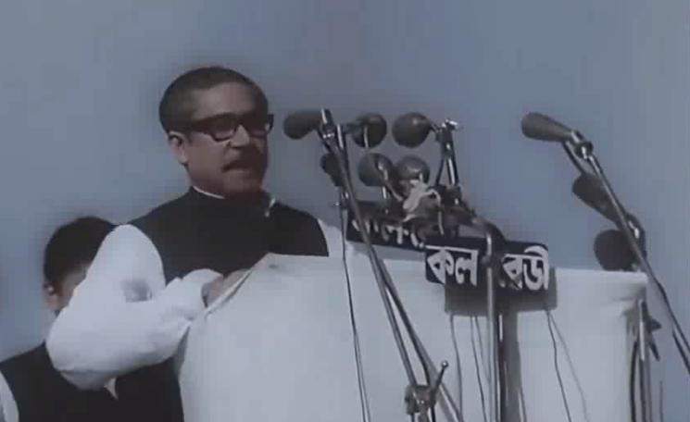
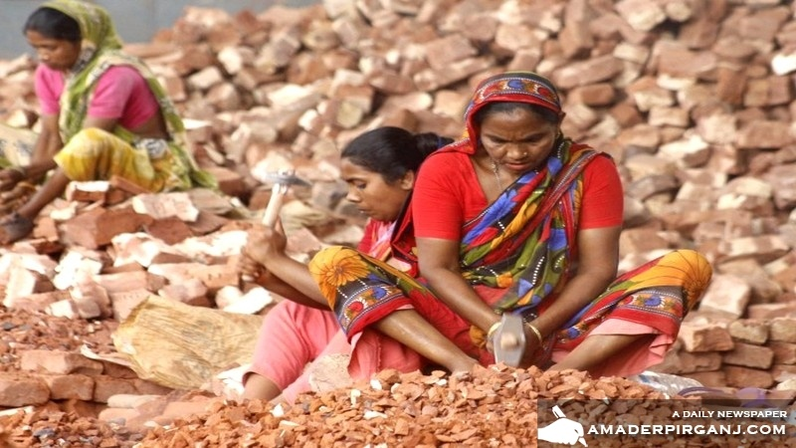
পাঠ–বিশ্লেষণ
মহীয়ান -সুমহান
সংগ্রাম - লড়াই
প্রজ্ঞা –গভীর জ্ঞান
দীপ্তিমান -উজ্জ্বল
মানব জীবন শ্রেষ্ঠ , কঠোর
কর্মে সে মহীয়ান ,
সংগ্রামে আর সাহসে প্রজ্ঞা
আলোকে দীপ্তিমান ।

Slide 15
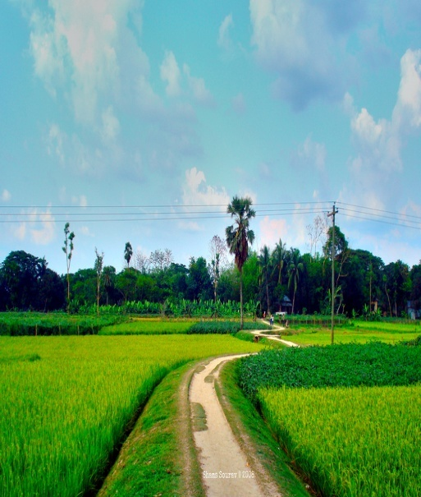
পাঠ–বিশ্লেষণ
পায়ের তলায় মাটিতে, আকাশে,
সমুখে, সিন্ধু জলে
বিজয় কেতন উড়ায়ে মানুষ
চলিয়াছে দলে দলে ।

Slide 16
দলগত কাজ
১. “একতাবদ্ধ হয়ে কাজ করলে জয় নিশ্চিত” উক্তিটি বিশ্লেষণ কর।

Slide 17
মুল্যায়ন
১. কবি সুফিয়া কামাল কত সালে জন্মগ্রহণ করেন ?
ক. ১৯১১ সালে খ. ১৯১২ সালে
গ. ১৯১৩ সালে ঘ. ১৯১৪ সালে
২. নীচের কোনটির সাথে সাম্য কবিতার মিল আছে ?
ক. একতাই বল খ. স্বাস্থ্যই সকল সুখের মুল
গ. অর্থই অনর্থের মূল ঘ. জোর যার, মুলুক তাঁর
৩. সব দেশে মানুষ কিভাবে উন্নত হয়েছে ?
ক. একক প্রয়াসে খ. সভ্যতার বিকাশে
গ. অর্থনৈতিক বিকাশে ঘ. সম্মিলিত প্রয়াসে

Slide 18
বাড়ির কাজ
ধর্ম-বর্ন-গোত্র-শ্রেণী ভেদে সকল মানুষের মধ্যে সম্প্রীতি ও সৌহার্দের পরিবেশ সৃষ্টি করতে আমাদের কী করতে হবে তা ১০টি বাক্যে লিখে নিয়ে আসবে ।

Slide 19
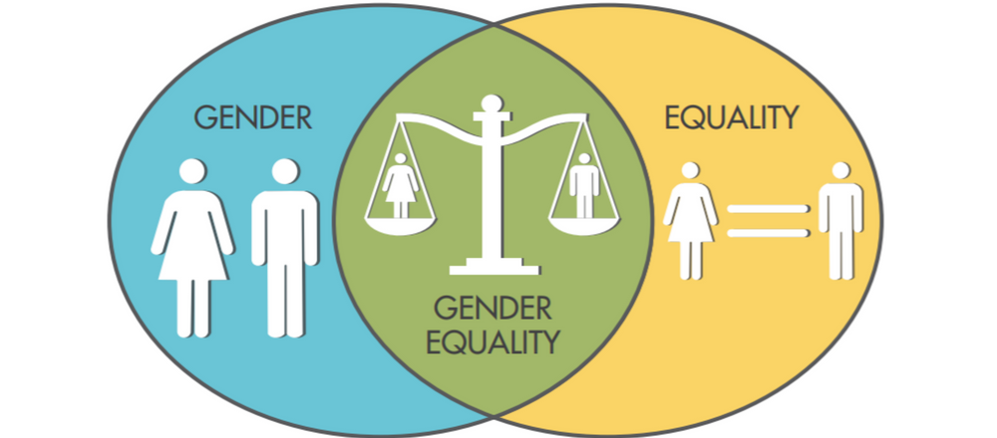
ধন্যবাদ সবাইকে

